Slide 1
《软件需求》第1节
软件需求：课程总览
缪炜恺
软件工程学院
数学馆306
wkmiao@sei.ecnu.edu.cn

Slide 2
课程目标
课程理念：“知行合一”
理论、方法、技术与前沿方向；
科研项目中亲历的工业界案例；
课程项目实践

Slide 3
课程目标
专业思维的形成与深化
具体方法、技术与工具的掌握
评价方式：考试70%+课程作业30%
考试（闭卷）
课程作业：一个软件系统的需求说明文档（普通难度）
或一个能撰写需求或者分析需求的工具 （提高难度）
超越评价
Notes:
Master // understand

Slide 4
课程目标
需求工程的具体内涵
软件工程中的地位与价值
定义，技术，方法，工具等
需求工程的实践能力
如何获取并刻画需求
相关工具的研制
研究前沿的探索
研究的难点
前沿的问题
Notes:
Master // understand

Slide 5
课程目标
教材或参考性文献来源
Karl E. Wiegers. Software Requirements, 3rd Edition. Microsoft Press
IEEE, Springer, ACM…
IEEE International Symposium on Requirements Engineering
Requirements Engineering Journal, Springer
TSE, TOSEM…

Slide 6
本次课程目标
什么是“软件需求”？
软件需求工程活动的初步体验

Slide 7
软件需求工程的缘起
软件工程
需求工程
…
Q1: 为什么会有软件工程？
Q2: 为什么会有需求工程？

Slide 8
软件需求工程的缘起
满足给定的时间和成本约束
实现用户真实期望
确保软件产品质量
软件开发的目标
似乎很简单？

Slide 9
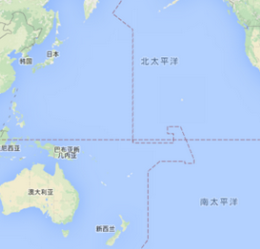
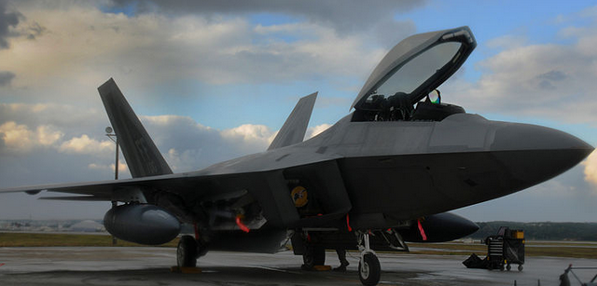
当软件需求分析不充分时…
美军的F-22战斗机:
穿过国际日期变更线时，gps授时引起系统时钟重置回退，导致系统死锁。

Slide 10
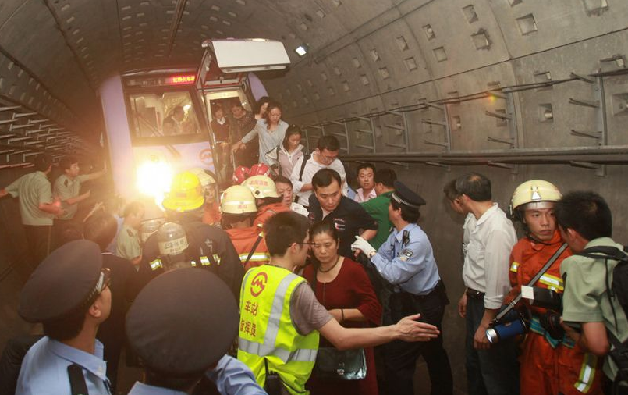
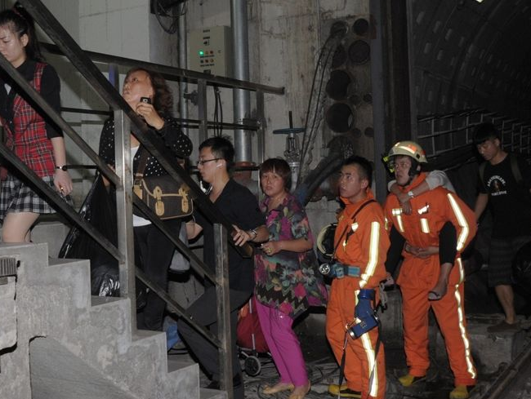


当软件需求分析不充分时…
上海地铁10号线列车追尾事故

Slide 11
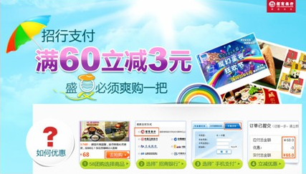
当软件描述不精确时…
随处可见的风险：
顾客
每60元减3元
企业
购物总额达到60元以后就减3元

Slide 12
上古时代就开始的统计…
In the US, we spend more than $250 billon each year on IT project, application development of approximately 175,000 projects.
The average cost of a development for a large company is $2,322,000; for a medium company , it is $1,331,000, and for a small company, it is $434,000……
--Standish Group(1994)

Slide 13
上古时代就开始的统计…
Three most commonly cited factors that caused projects to be “challenged”
Lack of user input: 13% of all projects.
Incomplete requirements and specifications:12% of projects.
Changing requirements and specifications:12% of projects.

Slide 14
上古时代就开始的统计…
The three most important success factors :
User involvement: 16% of successful projects.
Executive management support: 14% of successful projects.
Clear statement of requirements: 12% of successful projects.

Slide 15
需求分析对软件质量的影响
软件产品的错误分布
错误修正代价的分布
代码
7%
代码
1%
其他
4%
设计
13%
需求
56%
其他
10%
需求
82%
设计
27%
事实很清楚，道理很明确，为什么我们仍然难以得到满意的工程实施效果？

Slide 16
软件需求是什么？
已知
需求分析中的错误是最容易出现的错误
修正需求分析阶段的错误，代价可能是最大的
可见，“软件需求”十分重要
到底什么是“软件需求”?

Slide 17
软件需求是什么？
IEEE
定义
用户求解问题或实现目标的一组条件或能力
系统用来满足合同或标准的一组条件或能力
记录上述条件和能力的文档
“人想做什么”
“软件该做什么”
文档化记录

Slide 18
软件需求工程的关键目标
“注意
”
需求工程关注系统将要做什么（what to do）
需求工程目的是定义所需解决的问题
后续阶段，例如编码是关于如何解决问题即（how to do）

Slide 19
软件需求工程的组成
软件需求工程
需求研发
需求管理
……
……
需求获取
需求分析
需求文档化
需求确认

Slide 20
软件需求的层次
业务需求
愿景与范围
用户需求
业务规则
质量属性
用例文档
功能需求
外部接口
约束条件
系统需求
软件需求文档

Slide 21
练习
到此为止，看似无一字不可理解
且行且思考
好写吗？
根据平时生活经验，写如下产品的需求：
地铁列车车载控制软件

Slide 22




软件需求工程为什么难？
读心术
需求文档
“真正的需求”
需求工程师：专业知识，领域知识，沟通能力…

Slide 23
软件需求工程为什么难？
软件产品特殊性
软件产品长期以来作为一种创造性活动开发出来的产品
由工程师（而不是艺术家）创作的“工艺品”或“艺术品”
各种不确定因素：
（疲劳，疏漏， 不合理的项目
进度或成本安排，没有价值的操作手册，偷懒……）
软件质量问题
Q1: 难道其他行业或产品没有类似问题吗？

Slide 24
软件需求工程为什么难？
软件产品特殊性
产品是无形的，目标不一定直接对应现实世界的有形事物
需求是从无到有创造出来
软件问题往往包含最复杂的难题，且有其现实业务背景，不易描述
现实世界几乎没有对软件问题施加直接的物理约束和提示
软件产品特殊性带来对软件意图的理解的困难
Hint：可以和建筑行业或机械制造作比较，分析异同

Slide 25

软件需求工程为什么难？
实践中不可避免会遇到如下问题：
难题如何描述精确、正确、完整？
需求分析中给出的约束与提示究竟从何而来？
如何保证软件项目的所有参与者都清楚了问题是什么？
记录的需求都可行吗？
需求始终有变化怎么办？
……

Slide 26
软件需求工程为什么难？
项目需求无疑是在软件项目前期造成麻烦的一个最大问题，一个又一个的研究已经发现，当项目失败时，需求问题通常正是其核心问题。
需求工程是“最关键性的和最易出问题的领域”

Slide 27
软件需求工程为什么难？
项目需求无疑是在软件项目前期造成麻烦的一个最大问题，一个又一个的研究已经发现，当项目失败时，需求问题通常正是其核心问题。
需求工程是“最关键性的和最易出问题的领域”

Slide 28

软件需求工程为什么难？
浅层理解：软件工程是要做出一个系统，其中，需求工程关注系统将要做什么（what），后续阶段关注系统将怎样被实现（how）。
深层理解：软件工程的产品是用来解决问题的。其中，后续阶段是关于如何解决问题，而需求工程的目的是定义所需解决的问题。
讨论：做什么（what）和怎样做（how）之间
有没有明确的界限？

Slide 29
软件需求工程为什么难？
从工程实践角度看软件需求
是软件系统设计的前期准备
是软件编码的基础依据
是软件评测的重要标准
是软件维护的重要资料
是整个软件生命周期中所有讨论的基础对象
未经良好需求分析而直接编码，是大量软件项目失败的根源。

Slide 30
软件需求工程为什么难？
工程实践中的现实困难
软件工程师需要成为问题领域的专家
需求分析过程需要融入问题领域的知识
信息沟通与知识传递，与人沟通
知识和信息需要从客户或其他人那里获得，传递存在的知识并不想想象得那么容易
“有话说不出”、“说话无重点”、“缺乏信息量”……
输入是朴素和粗糙的，而输出要完全精确
需要大量细化、准确化、和求精的工作

Slide 31
软件需求工程为什么难？
工程实践中的现实困难
需求工程的结果也是创造出来的
需求是创造出来的，几乎是一个从无到有的过程
用户通常讲不清到底有什么需求，而且经常变换
单纯的创造没有对错，但需求却有上下两个方面的判断标准
要保证是可实现的（需求模型的正确性）
要保证实现的东西是用户想要的（需求模型的有效性）
在了解需求工程之前，可能不想写代码；在了解需求工程之后，可能情愿只写代码

Slide 32
软件需求工程为什么难？
读心术
需求文档
“真正的需求”
需求工程师：专业知识，领域知识，沟通能力…

Slide 33

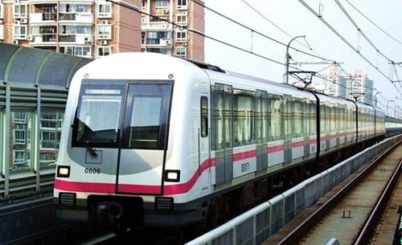







本课程的案例
领域实际应用案例

Slide 34
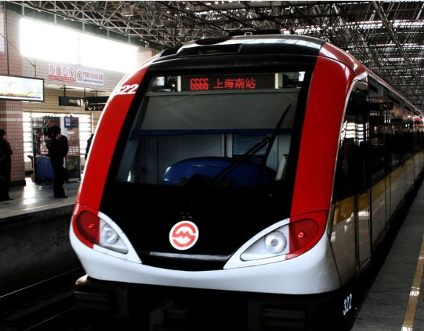
真实项目片段
轨道交通列车车载控制软件
2011年1月启动需求分析，月内完成需求文档初稿；
2011年3月，第一轮评审和讨论结束，修改；
2011年4月第一版正式需求文档；
2014年7月确定需求，已经改了超过60个版本

Slide 35
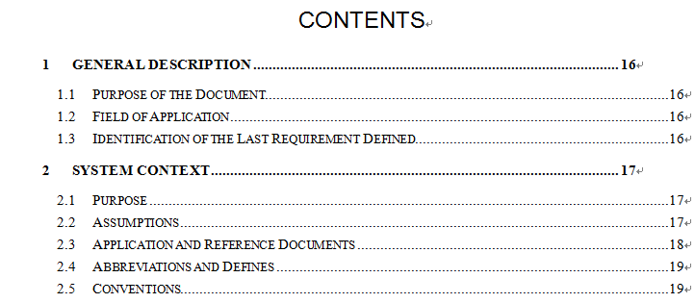
需求文档片段
先看目录：
业务需求
软件产品的愿景与范围

Slide 36
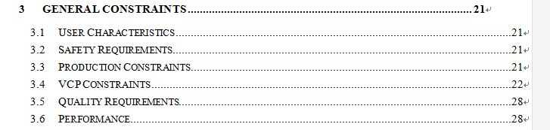
需求文档片段
约束条件、性能需求

Slide 37
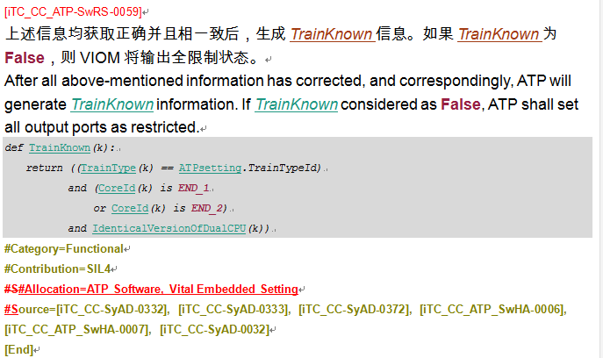
需求文档片段
功能需求
功能编号
自然语言描述
形式化语言描述

Slide 38
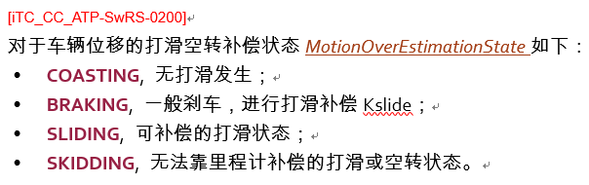
需求的分析
列车控制软件的需求分析
例：列车的车轮打滑监控功能
车轮状态的变化
功能的描述可能存在逻辑错误等缺陷，需要被分析探测

Slide 39
需求的确认
列车控制软件的需求确认
需求描述可能不存在逻辑错误，但是并不是一个用户想要的系统
需求确认：该系统正是用户所期望的系统
通过严格的验证分析和需求确认，确保软件需求真实、准确、完整且无误地反映了用户期望

Slide 40
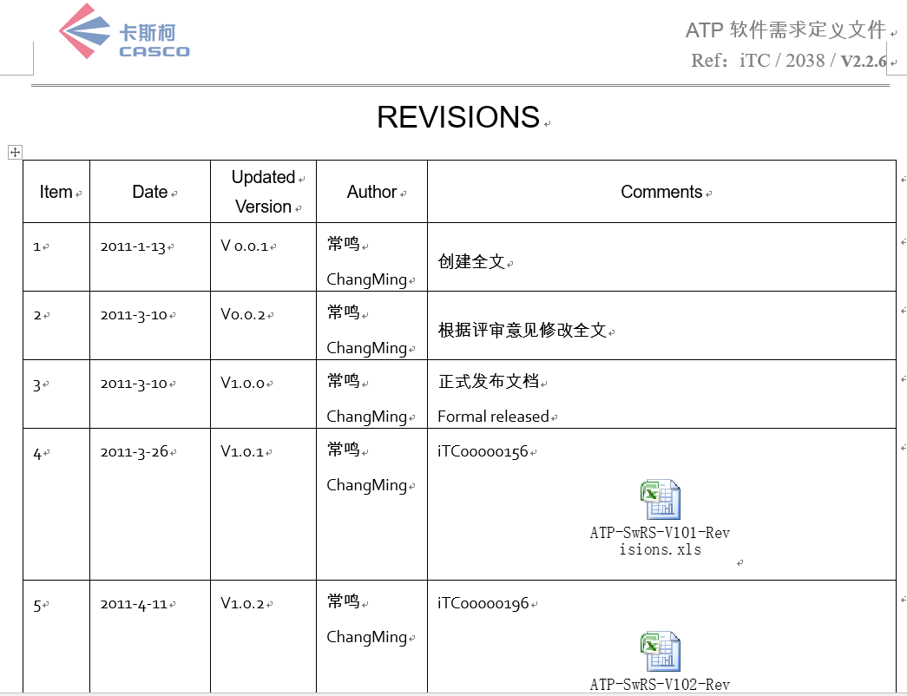
需求管理
列车控制软件的需求管理
编号为1.0的基线版本
需求变更的记录

Slide 41
软件需求初探
需求工程：平衡的艺术
成本、时间与需求文档及软件质量之间的平衡
客户与开发者之间利益的平衡
需求文档精确性和可读性之间的平衡
需求阶段产物和软件代码等其他产品之间的平衡
… …

Slide 42
需求工程师的进阶之路
可能需要的知识结构：
系统理论和系统工程（为社会系统建模，和系统进化的观点）
系统的控制和进化
工程的生命周期
数学和逻辑（建模的基础）
一阶谓词逻辑
统计模型
计算机科学（建模的技术）
自动机理论
抽象、分解、和面向对象
软件体系结构和设计模式
社会科学（如何与人打交道）
人类学和民族方法学
组织行为学
社会心理学
政治学
认知科学（如何认识世界）
认知心理学
语言学
知识表示
哲学（如何观察世界）
观察实验法和科学的哲学

Slide 43
需求工程师的进阶之路
领域知识的学习
广泛阅读、细心观察生活和工业生产的各方面
社会文化的认识
哲学的思考
数学和专业技巧的掌握
一阶谓词逻辑、离散数学等
抽象、分解、和面向对象
软件体系结构和设计模式
软件开发的基础能力与经验
人际沟通能力的培养
耐心细致地听取不同背景人员的讲述
对不同背景人员有良好的转述能力
控制情绪

Slide 44
如何学好这门课
认真听讲，善用教材：English reading
多思考，勤动手：project，homework
积极讨论：quiz，discussion，question

Slide 45
本节总结
什么是软件需求工程
需求工程初探

Slide 46
THANK YOU

